Slide 1
網路互連
第 1 章

Slide 2
互連網路
透過路由器將兩個或更多的 LAN 或 WAN 連在一起, 並且使用諸如 IP或IPv6 之類的協定來設定邏輯網路位址結構時, 就是創造了一個互連網路

Slide 3
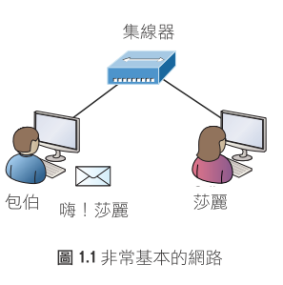
1-1 網路互連的基礎
圖 1.1 是一個利用集線器連結在一起的基本 LAN 網路；而所謂的集線器 (hub)，基本上就只是個把纜線連在一起的古老設備。

Slide 4
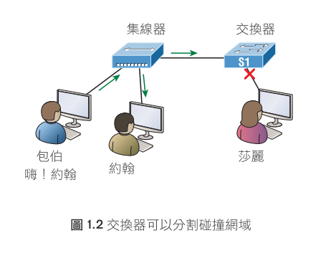
網路互連的基礎
圖 1.2 顯示一個利用交換器來分割的網路，其中每個連接交換器的網段都成為個別的碰撞網域(collision domain)。

Slide 5
網路互連的基礎
以下列出造成 LAN 上交通壅塞的一些常見原因：
廣播網域中有太多主機
廣播風暴
太多的多點傳播 (multicast)
低頻寬
在網路上連結更多的集線器

Slide 6
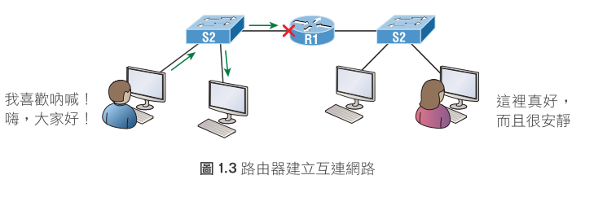
網路互連的基礎
圖 1.3 中的網路是個非常酷的小網路。因為有了交換器，每部主機都連到自己的碰撞網域，而且路由器還建立了 2 個廣播網域(broadcast domain)。

Slide 7
網路互連的基礎
在網路中使用路由器有 2 大優點：
根據預設，它們不會轉送廣播。
它們可以根據第 3 層 (網路層) 的資訊 (亦即 IP 位址) 來過濾網路。網路上的路由器有 4 種作用：
封包交換
封包過濾
互連網路的通訊
路徑選擇

Slide 8
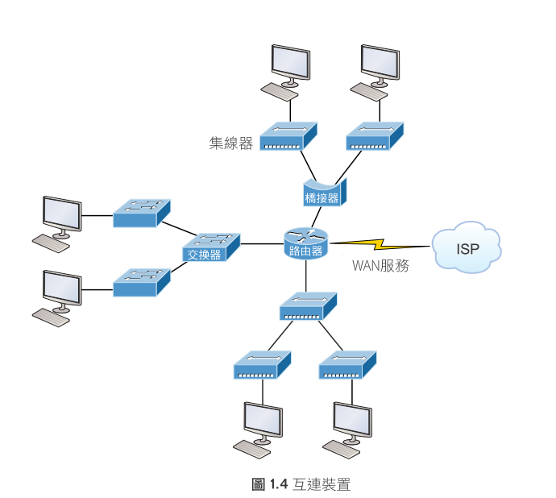
網路互連的基礎
Notes:
3B, 9C

Slide 9
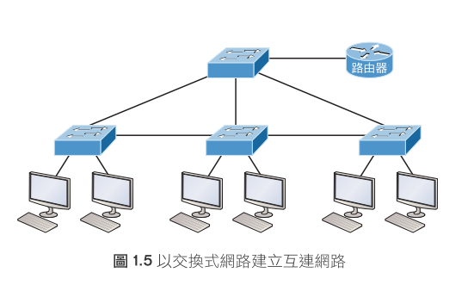
網路互連的基礎
將 LAN 交換器放在網路世界的中心，而路由器則只是用來將邏輯網路連在一起。
Notes:
1B, 12C

Slide 10
1-2 網路互連模型
OSI 模型是網路的基本架構模型，描述資料及網路資訊如何從 1 台電腦的應用，穿越網路媒介，傳達至另 1 台電腦的應用。OSI 參考模型將這個流程切割成幾個層級。

Slide 11
分層式模型
參考模型是通訊如何進行的概念性藍圖，用來處理有效通訊所需的所有流程，並且將這些流程做邏輯性分組，稱為層級 (layer)。當以這種方式來設計通訊系統時，就稱為分層式架構 (layered architecture)。

Slide 12
參考模型的優點
下面是使用 OSI 分層式模型的一些重要好處：
將網路的通訊流程切割成較小與較簡單的元件，因而有助於元件的開發、設計、與檢修。
讓多家廠商可以開發標準化的網路元件。
藉由明確定義模型每一層的功能，促進產業的標準化。
讓各種網路軟硬體能互相通訊。
防止任一層級的變更影響到其他層級，以促進開發。

Slide 13
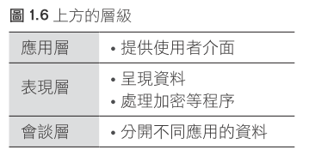
1-3 OSI 參考模型
OSI 具有 7 個不同的層級，並分為 2 組。位於上方的 3 層定義終端工作站上的應用彼此之間、以及與使用者之間要如何通訊，下方的 4 層則是定義終端對終端的資料傳輸方式。

Slide 14
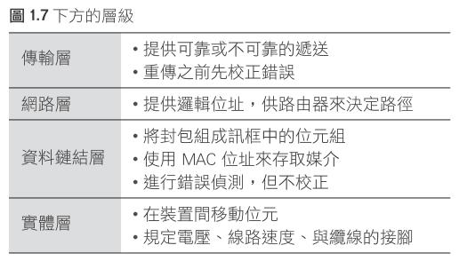
1-3 OSI 參考模型

Slide 15
OSI 參考模型
下列網路裝置會在 OSI 模型的所有 7 層中運作：
網路管理工作站 (NMS，Network Management Station)
網站與應用程式伺服器
閘道 (非預設閘道)
伺服器
網路主機

Slide 16
OSI 參考模型
OSI 參考模型共有 7 層：
應用層
表現層
會談層
傳輸層
網路層
資料鏈結層
實體層

Slide 17
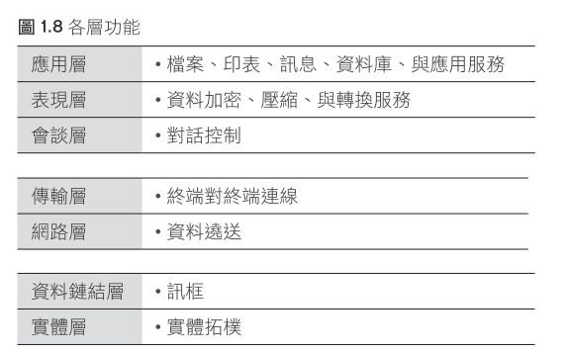
OSI 參考模型

Slide 18
應用層
應用層(Application Layer)會扮演真正的應用程式與下一層之間的介面，讓應用程式能夠穿越協定堆疊向下傳送資訊。
檔案傳輸
電子郵件
開啟遠端存取
網路管理活動
資訊搜尋

Slide 19
表現層
表現層 (presentation layer) 是因為其目的而得名：它會將資料呈現給應用層，並且負責資料的轉換與編碼格式。

Slide 20
會談層
會談層 (session layer) 負責在表現層實體 (entity) 間建立、管理、與拆除會談，它還提供裝置間的對話控制。
傳輸層
傳輸層(Transport Layer)會將資料切割與重組到單一資料串流中；這層的服務會對上層應用的資料進行切割與重組，並統整到同一個資料串流中。

Slide 21
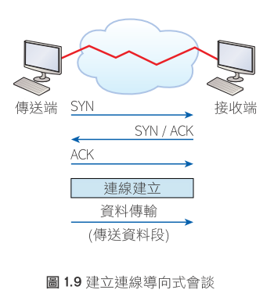
傳輸層
連線導向式(connection-oriented)通訊
無連線式(connectionless)通訊

Slide 22
傳輸層
連線導向式通訊
  第 1 個資料段是「連線協議」 (connection agreement) 的請求，以進行同步。
  下個資料段確認該請求，並建立主機間的連線參數 － 連線規則。接收端也會請求序號的同步，以形成雙向的連線。
  最後的資料段也是確認，用來知會目標主機連線協議已經被接受，並且已經建立了真正的連線，現在可以開始傳輸資料了。

Slide 23
傳輸層
流量控制
  當傳送的資料段被接收時，傳送端會收到確認。
  重傳沒有收到確認的資料段。
  資料段抵達目的地時，會依其順序重新排好。
  維護可管理的資料流以避免壅塞、過載、及資料遺失。

Slide 24
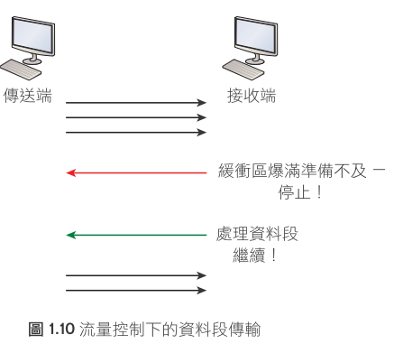
傳輸層
流量控制

Slide 25
傳輸層
流量控制
如果有以下的特性，我們就稱它為連線導向的服務：
  建立虛擬電路 (例如，三段式斡旋)
  使用封包排序
  運用確認機制
  進行流量控制

Slide 26
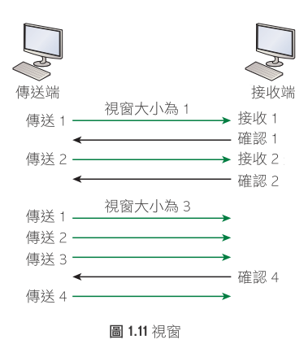
傳輸層
視窗機制
資料的輸出應該是快速而有效率的。如果傳輸的機器在送出每個資料段後都必須等待確認，就會變得很慢。

Slide 27
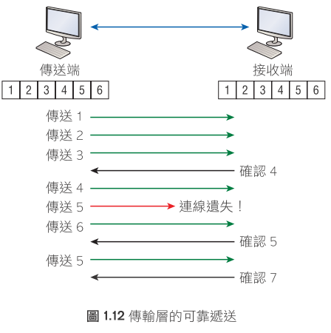
傳輸層
確認
可靠的資料傳輸能確保資料流從一台機器經過功能完整的資料鏈結，抵達另一台機器，而且完整無缺。

Slide 28
網路層
網路層 (Network layer) 也就是第 3 層，負責管理裝置的定址，追蹤網路裝置的位置，以及決定如何移動資料的最佳方式；這意味著網路層得在沒有直接相連的裝置間傳送交通流。
資料封包：
  用來傳輸使用者資料到互連網路上。
路徑更新 (route update) 封包：
  用來對鄰接路由器更新網路的連結資訊，以勾勒出連結互連網路內所有路由器的網路。

Slide 29
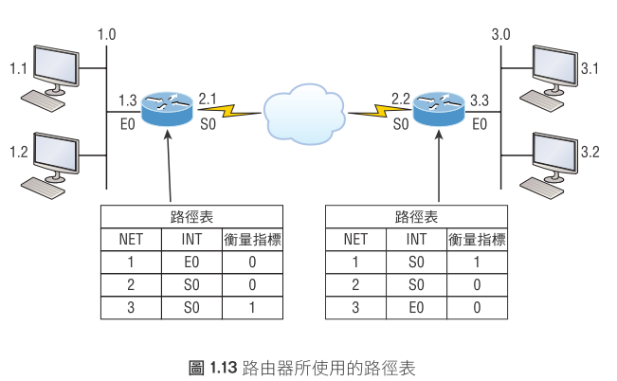
網路層

Slide 30
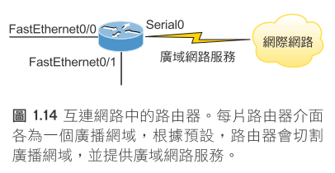
網路層
網路位址：特定協定所用的網路位址。
介面：轉送封包至特定網路時採用的離開介面。
衡量指標 (metric) ：到遠端網路的距離。

Slide 31
網路層
預設上路由器不會轉送任何廣播或多點傳播的封包。
路由器會使用網路層標頭中的邏輯位址，來決定封包的下一個轉送站。
路由器能夠使用管理者建立的存取清單，控制可以進出介面的封包類型，以維護安全。
路由器可以視需要提供第 2 層的橋接功能，並且透過相同介面進行遶送。
第 3 層裝置 (在此指路由器) 能提供虛擬 LAN (VLAN) 間的連線。
路由器可以提供服務品質 (QoS) 給特定類型的網路交通。

Slide 32
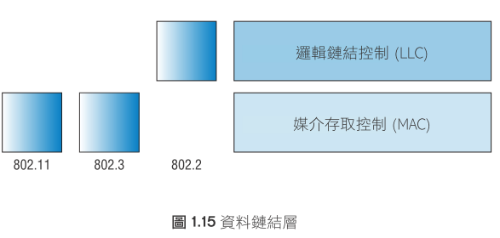
資料鏈結層
資料鏈結層提供資料的實體傳輸，並且處理錯誤通知、網路拓樸、與流量控制；這意味著資料鏈結層會使用硬體位址，遞送訊息給 LAN 上的適當裝置，並且將網路層的訊息轉換為位元，供實體層傳輸。

Slide 33
資料鏈結層
媒介存取控制 (Media Access Control，MAC) 802.3：定義如何將封包放入媒介。競爭式媒介存取 (contention media access) 是由所有裝置共享相同的頻寬，採取先到先服務 (first come/first served) 的存取方式，並因此而得名。
邏輯鏈結控制 (Logical Link Control，LLC) 802.2：負責辨識網路層協定，並且進行封裝。

Slide 34
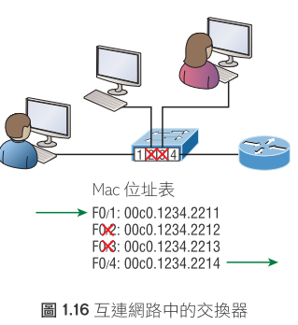
資料鏈結層
資料鏈結層的交換器與橋接器
橋接器與交換器會讀取經過它的每個訊框，這些第 2 層裝置接著會將來源的硬體位址放入過濾表中，並且記錄該訊框的接收埠。

Slide 35
實體層
它做 2 件事情：送出位元與接收位元；位元的值只有 0 或 1。實體層能直接與不同類型的通訊媒介溝通。不同類型的媒介使用不同的方式來表現這些位元值。每種媒介需要特定的協定來描述所要使用的位元模式、將資料編碼成媒介信號的方式、以及實體媒介之連接介面的各種品質。

Slide 36
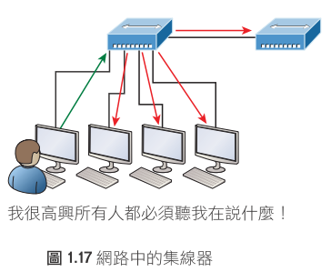
實體層
實體層的集線器
集線器其實是多埠的中繼器；中繼器(repeater) 接收數位信號，並將信號再生或重新放大，然後再從所有運作中的埠送出，但不檢視任何資料。

Slide 37
1-4 摘要
OSI 模型是用來協助應用程式開發人員設計在任何系統或網路上都能執行的應用。模型的每一層都有獨特的任務和責任，以確保通訊能牢靠有效地進行。本書提供每一層的完整細節，並且討論 Cisco 對 OSI 模型規格的看法。

Slide 38
1-5 考試重點
請記住造成 LAN 交通壅塞的可能原因
瞭解碰撞網域與廣播網域間的差異
區分出 MAC 位址與 IP 位址，以及它們在網路中使用的時機與方式
瞭解集線器、橋接器、交換器、與路由器差異
了解路由器的功用與優點
區分連線導向式與無連線式網路服務間的差異，以及在網路通訊中它們是如何處理的
定義 OSI 層級，了解每一層的功能，以及設備、網路協定與各層的對應關係

Slide 39
1-6 書面實驗 1
實驗 1.1：OSI 問題
實驗 1.2：定義 OSI 層級與裝置
實驗 1.3：找出碰撞與廣播網域

